Slide 1
系統開發標準流程ＳＯＰ V1.0
國立高雄第一科技大學
電子工程系
陳朝烈 教授

Slide 2
軟體工程的5個生命週期 & Reduced UML
需求、分析、設計、程式、驗證
Reduced UML：
需求列表
MSC
Class
Architecture

Slide 3
需求 = What 這是一個系統裡面最重要的東西
Step 1

Slide 4
定義需求—情境(1/3)
情境圖：可以用MSC表示
預計GUI的流程和畫面(例如使用Balsamiq繪製)
情境使用例：每個流程或操作步驟如何使用
客戶要求事項
市場已見(已實施)、未見的功能，在此需要區分。

Slide 5
定義需求—規格(2/3)
功能需求(編號：Fxnnn)：以MSC來看，每個entity(子系統)在那個時間點(ocassion)做什麼事情(what)。
介面需求：以MSC來看，entities (子系統)之間的訊息傳遞內容以及媒介(medium，例如：USB、WiFi、RESTful)。
外部介面需求(編號：Ixnnn) ：針對某個entity或系統自己，從外部來的訊息和所使用的媒介，以及要送給外部的訊息和所使用的媒介。訊息格式很重要。
內部介面需求(編號：Exnnn) ： entities (子系統)之間傳遞的訊息和傳遞該訊息時所使用的媒介。訊息格式很重要。

Slide 6
定義需求—規格(3/3)
3. 效能需求(編號：Pxnnn) ：有數據要求的需求規格，例如：100MHz, <100ns, 40,000 gates, 反應時間<3 sec, …, 等等。
4. 限制需求(編號： Lxnnn)：限定使用方式、工具、開發工具、場地等等。
5. 驗收需求(編號： Vxnnn)：以上1~4驗證時必須準備的：
工具、儀器、設備、人力、物力資源。
操作步驟、操作情境。
使用例
加上Schedule ➔ Test Plan

Slide 7
分析
Step 2

Slide 8
分析就是breakdown
系統分成更細部的子系統，直到每個子系統都是可以管理的(manageable)
Manageable：
知道哪裡有source code
知道怎樣去設計
簡單來說就是：每個子方塊都是可以搞定的
Divide and Conquer
回頭修訂需求階段的MSC，重新再畫一份更細的MSC，並回頭修訂介面需求。
Unit Test: 簡單的測試模擬，以確定每個方塊都可以搞定

Slide 9
設計
Step 3

Slide 10
設計(1/3)
每個子系統(方塊、Entity)的Class定義
Input：data types (硬體：bit-width)
Output：data types (硬體： bit-width)
Attributes: 屬性設定、參數等等
Methods: 根據功能規格制定
每個子系統或方塊都能個別test
MSC時序
架構圖
Breakdown時所有的方塊都要劃進來
每個子系統(方塊、Entity)的input/output關係
有限狀態機(FSM)或流程圖

Slide 11
設計—有限狀態機(2/3)
6. 有限狀態機(FSM)或流程圖
狀態(state assignment)：根據情境圖以及使用案例定義狀態名稱。例如：傳輸中、接收中，通常表示系統的狀態，或者該狀態正在處理的事情(Moore type)
轉態條件(Condition/FSM inputs/Events)：根據情境圖以及使用案例，定義從狀態Si轉態到Sj的條件
動作(Actions/FSM output)：
Moore Type: 定義每個狀態下要做的事情
Mealy Type: 定義轉態時，“順便”要做的事情
根據這些要做的事情，修訂或細緻化架構圖。

Slide 12
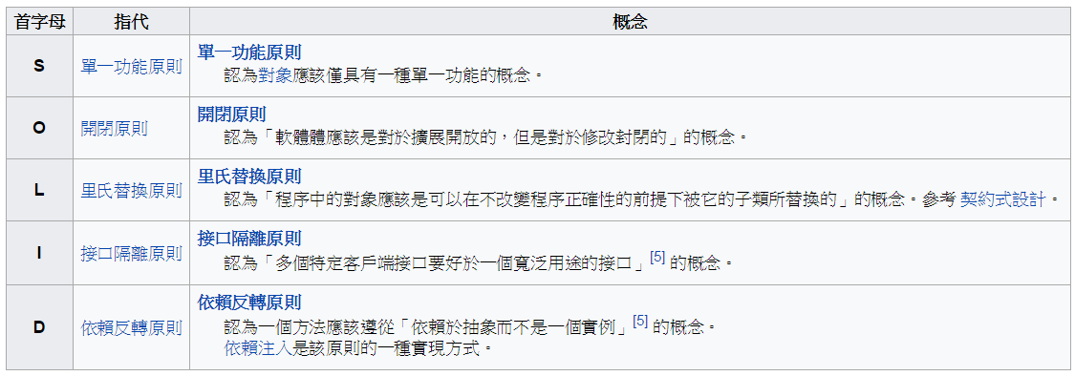
設計—SOLID (3/3)

Slide 13
Coding
Step 4

Slide 14
寫程式/畫電路/SPICE…
變數名稱定義：根據需求、情境、分析、設計等圖面的名稱，以團隊內部規定的命名規則定義
程式碼和設計階段的各圖面必須一致
Code Review
檢查程式碼變數名稱是否符合命名規則
檢查程式碼邏輯是否符合設計階段的圖面
S.O.L.I.D原則：https://zh.wikipedia.org/wiki/SOLID_(%E9%9D%A2%E5%90%91%E5%AF%B9%E8%B1%A1%E8%AE%BE%E8%AE%A1)
Issue Management：鼓勵團隊內部發現bugs或問題，並使用Git或Bitbucket工具進行：發問 → Submit → Resolve。隱藏或忽略Issue者要重罰!!
Version Control：Git、Subversion、Bitbucket
Unit Test: 根據情境以及驗收需求的test cases/use cases流程測試程式碼(或電路)

Slide 15
Verification
Step 5

Slide 16
驗證
Test Report：需求階段中驗收需求的驗證結果，包含需求階段每一條規格是否完成或達標。
System Test：根據情境以及驗收需求的系統流程，測試程式碼(或電路)，進行系統層級驗證(System Level Verification)。
3. Issue Management：隱藏或忽略Issue者要重罰!!
新需求
Bug
維護
提出Issue獲得認可者要獎勵!! 解決Issue者也應獎勵

